Slide 1
Oceanografia Física – Avaliação
Gabriel Mateoli e Juliano Fujimoto
13649085 & 14759020

Slide 2
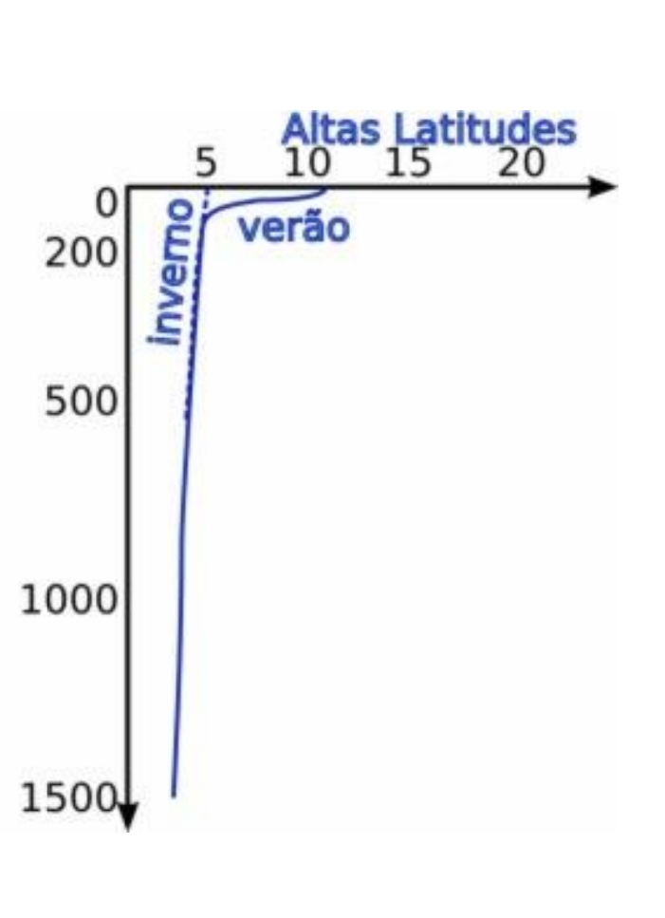
Questão 1
A primeira questão que nos foi proposta indaga sobre regiões termoclinas e haloclinas. De fato, como afirma o enunciado, em regiões haloclinas de altas latitudes a salinidade aumenta com a profundidade, mas isso não acontece com a temperatura em regiões termoclinas. Como pode-se esperar, a temperatura na verdade decresce à medida em que o oceano fica mais fundo. Essa queda, entretanto, é menos acentuado do que o é em menores latitudes. Mas já que a questão apenas dizia que a temperatura aumentava, podemos tê-la como FALSA.

Slide 3
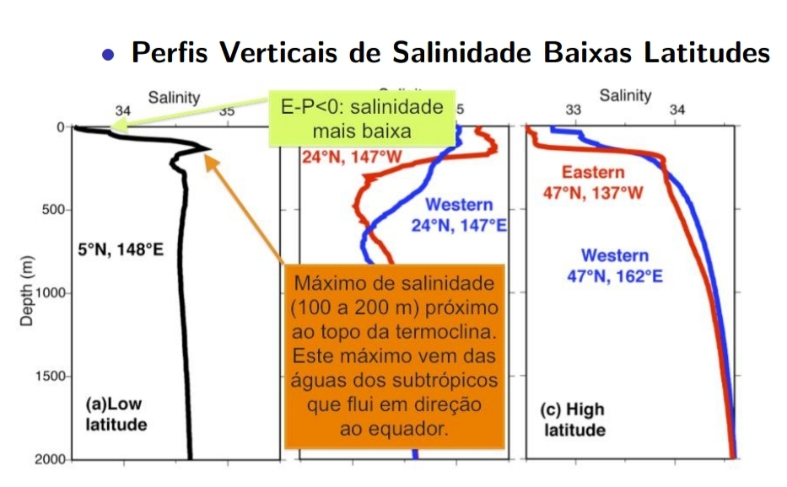
Questão 2
A questão 2 nos pede maneiras de determinar quando um oceano é raso em determinada parte. Com uma rápida consulta ao material disponibilizado, é possível perceber que a profundidade do oceano influencia em diversos fatores, como a temperatura, a camada de mistura e a salinidade. Assim, a análise desses elementos pode ajudar a determinar o perfil de profundidades de determinado oceano, e a conclusão de que ele é “raso” acarreta importantes observações sobre esses três, e sobre outros fatores; como: a profundidade média do oceano e a escala característica da extensão horizontal do oceano. (δ = H / L, onde H é a extensão vertical [profundidade] e L sua extensão horizontal.) Consequência: as velocidades verticais nos oceanos são relativamente menores que as velocidades horizontais.

Slide 4
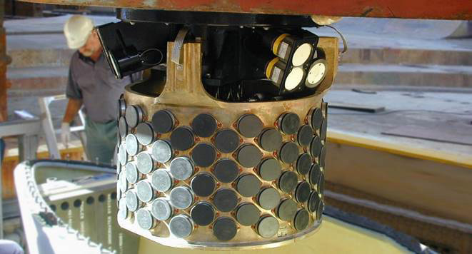
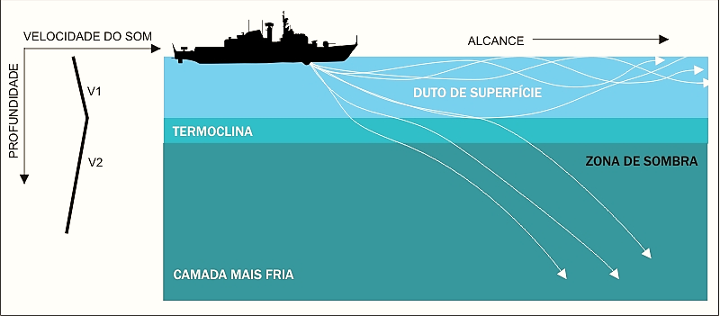
Questão 3
Os pulsos do sonar sofrem diversos tipos de atenuação causados pela temperatura, salinidade e pressão da água, que mudam de acordo com as estações do ano, posições geográficas e condições atmosféricas. Isso acontece também com a velocidade e direção das ondas sonoras no mar.
Sonares: passivos e ativos.
Pulsador de sonar de média frequência da Thales, que opera no modo ativo e passivo para navios de superfície, fragatas ou corvetas.

